Slide 1
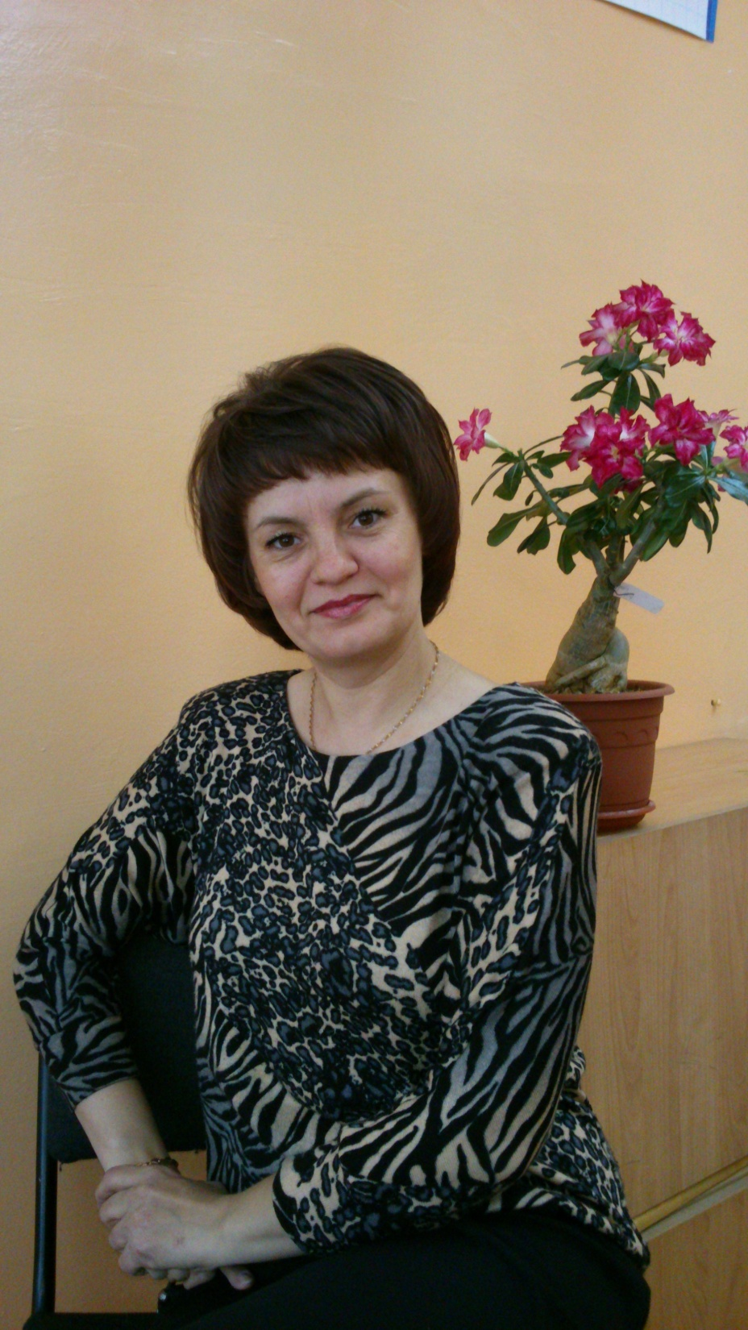
Поздравляю с праздником последнего звонка!

Slide 2
Дорогие мои «а»-шечки и «б»-шечки! Желаю вам:

Slide 3
1
Во всём быть первыми!

Slide 4
2
Помнить, что две головы хорошо, а твоя самая умная!

Slide 5
3
Не забыть, что в модуле «Алгебра» нужно набрать как минимум 3 балла!

Slide 6
4
Не ищи в треугольнике четвертый угол. Его там нет!

Slide 7
5
Сдать все экзамены на пять!

Slide 8
6
Соображать в 6 раз быстрее!

Slide 9
7
Семь раз реши, один раз ответ запиши!

Slide 10
8
Знайте, вы наше восьмое чудо света!

Slide 11
9
У кошки 9 жизней. У тебя одна. Не провали экзамены!

Slide 12
10
Войти в первую десятку FORBES

Slide 13
100
И 100 % прийти в десятый класс!

Slide 14
∞
А на экзамене пусть бесконечно сопутствует удача!

Slide 15
Ни пуха, ни пера!
Ваша Ирина Владимировна

